Slide 1
Python开发环境搭建
邹密 zoumi@jlu.edu.cn

Slide 2
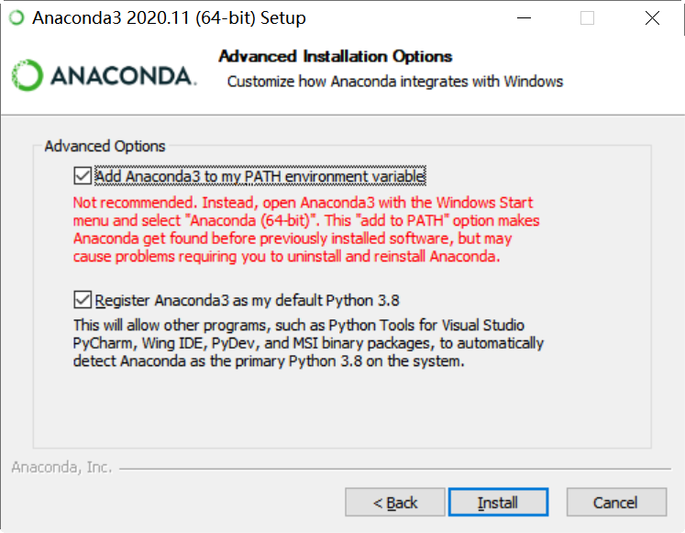
安装Anaconda

Slide 3
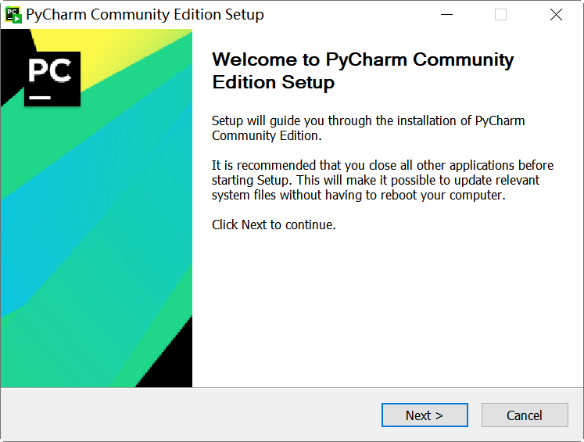
安装PyCharm

Slide 4

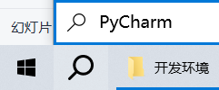

启动PyCharm
或
在欢迎界面选择“新建项目”
->”创建”

Slide 5
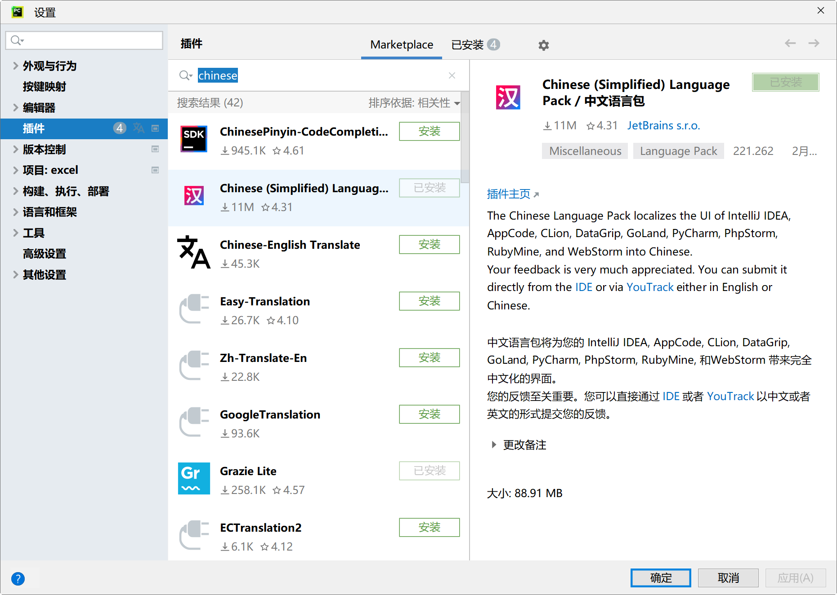
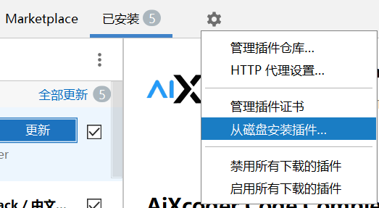

设置Pycharm为中文界面。“File”菜单→“Settings...”→“Plugins”，搜索chinese（需联网），选择“Chinese (Simplified) LanguagePack /中文语言包”安装。
或使用本地文件离线安装。

Slide 6
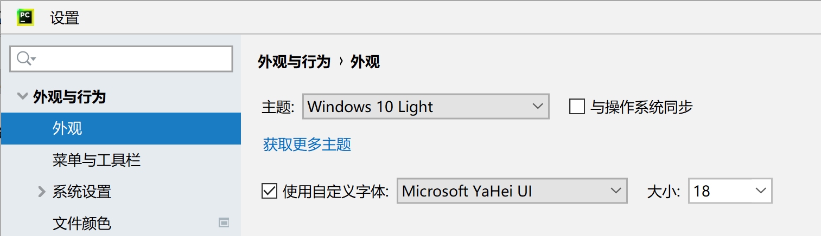
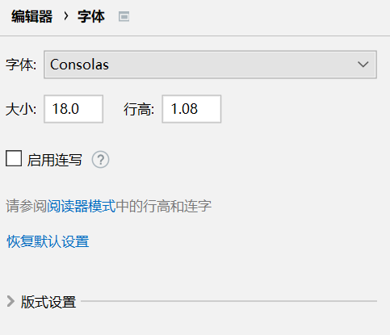
设置Pycharm外观。“文件”菜单→“设置...”→“外观与行为”→“外观”。
“文件”菜单→“设置...”→“编辑器”→“字体”。

Slide 7

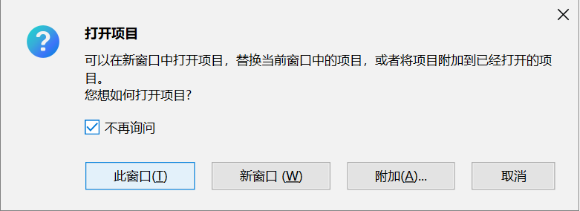
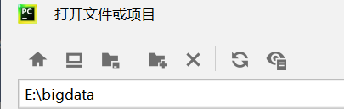
将文件
解压缩到任意本地磁盘（如G盘）。
在任意本地磁盘（如E盘）创建文件夹bigdata。
PyCharm菜单“文件”->“打开”，选择

Slide 8
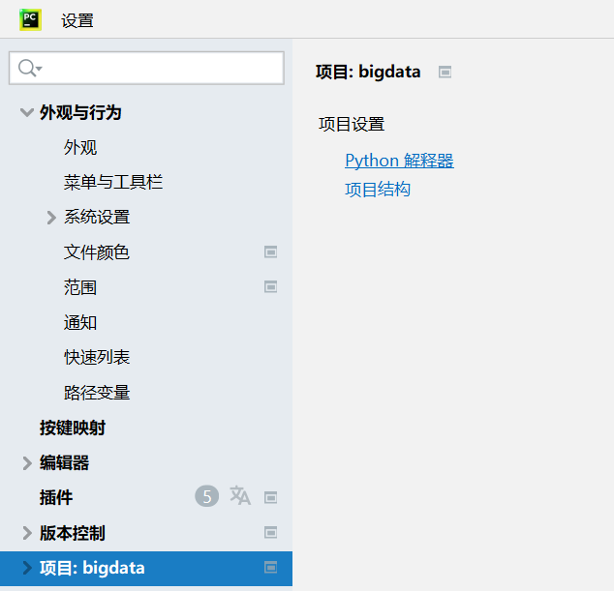
PyCharm菜单“文件”->“设置”->“项目：bigdata”->“Python解释器”

Slide 9

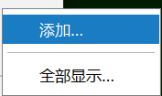
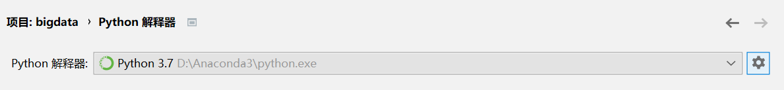

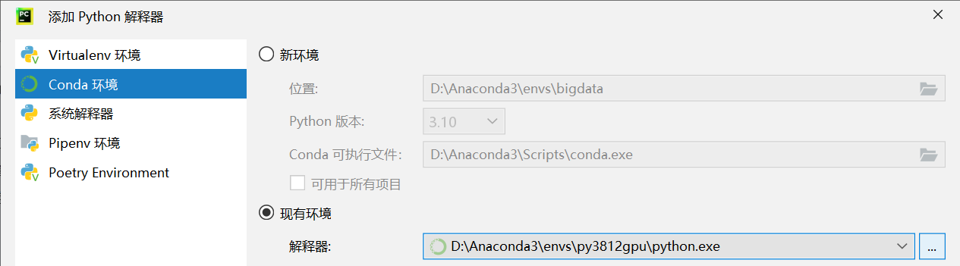
单击 按钮，选择“添加”。
选择“conda环境”->“现有环境”->

Slide 10
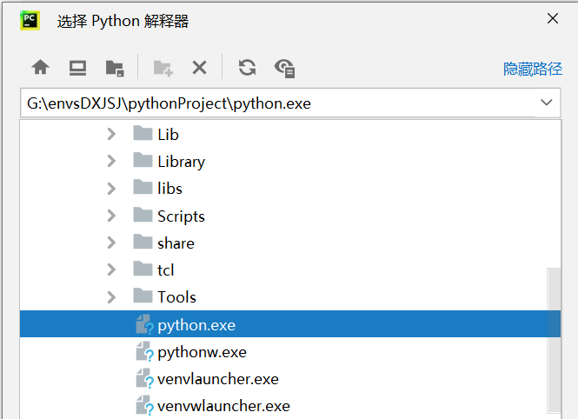
选择Python解释器（注意解压缩后文件位置）->“确定”。

Slide 11
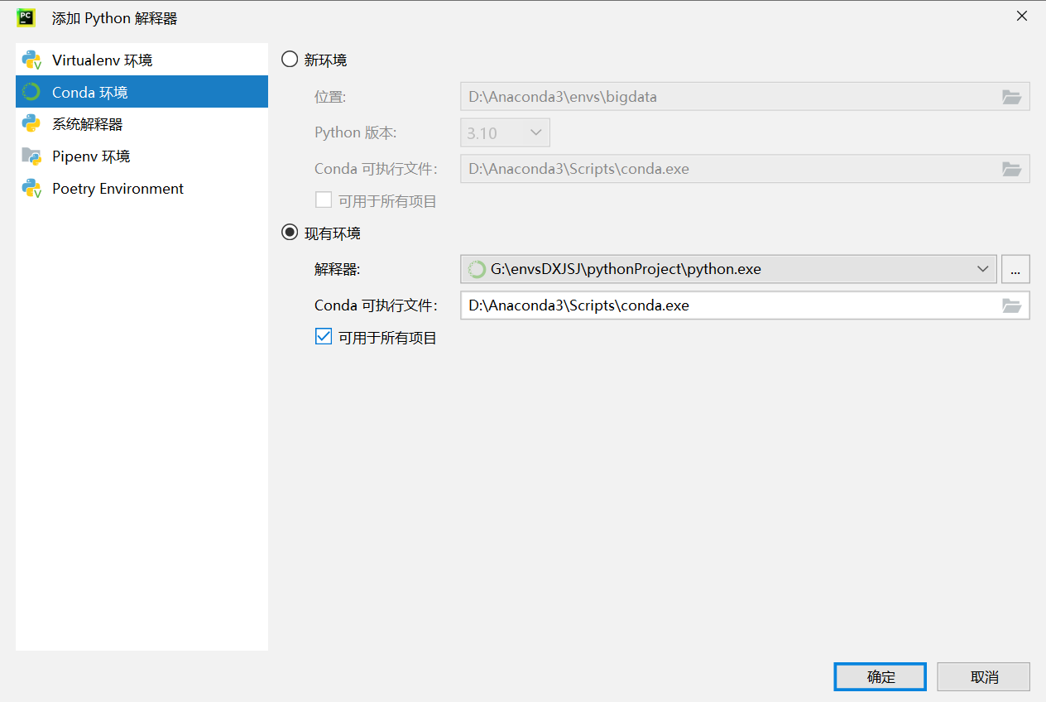
选中“可用于所有项目” ->“确定”。

Slide 12
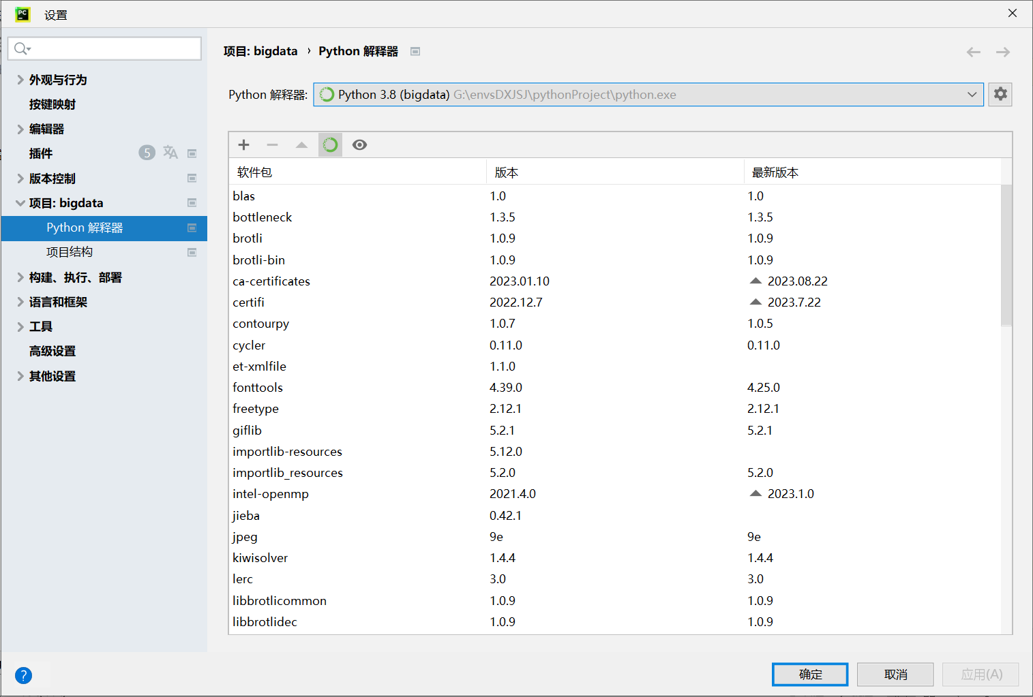
单击“确定”。

Slide 13

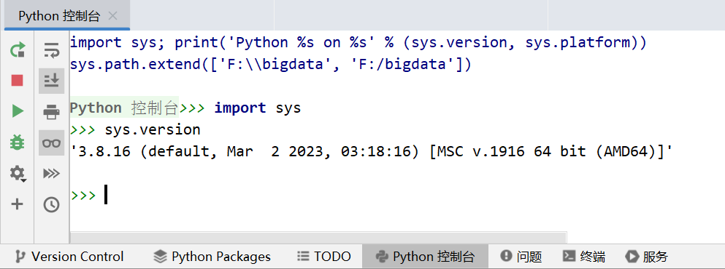
将鼠标悬停在右下角状态栏的“python 3.8”上，检查当前解释器。
单击下方“Python控制台”，进入交互模式，输入以下代码，查看Python版本。

Slide 14
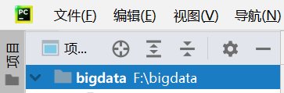
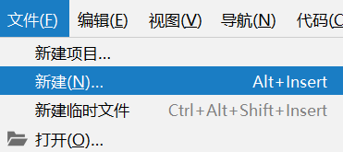
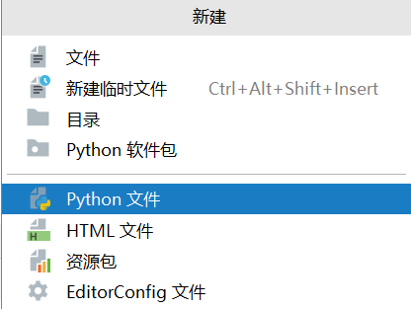
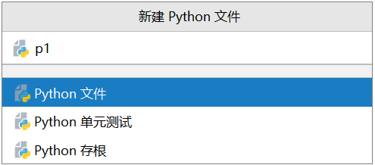
选中项目文件夹bigdata
敲回车键

Slide 15
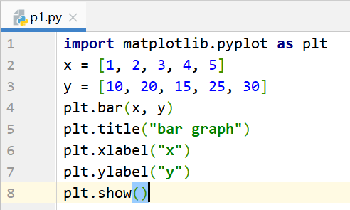
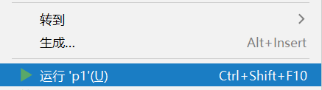
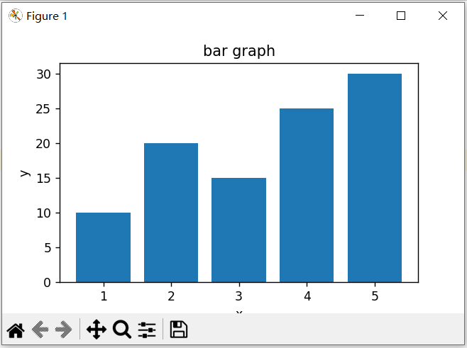
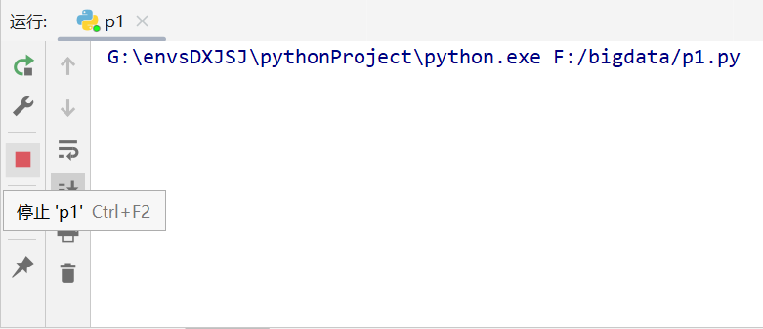
单击鼠标右键
结束程序运行

Slide 16

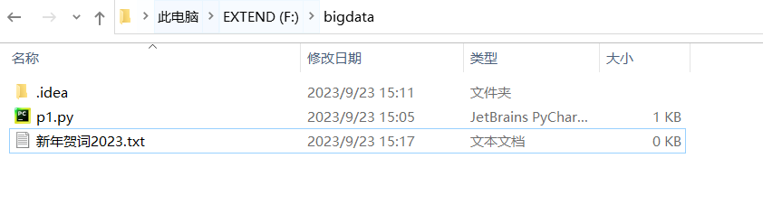
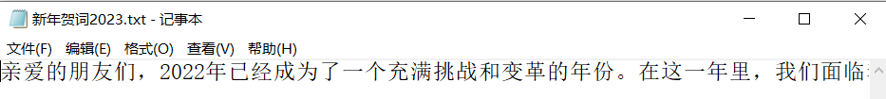
在bigdata文件夹下，新建文本文件
打开
输入自定义内容，注意不要换行。

Slide 17
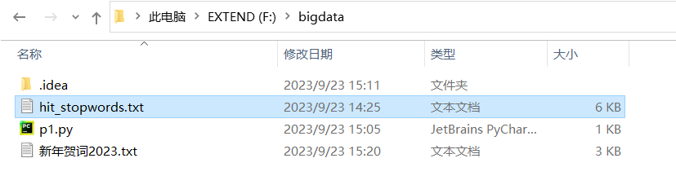
拷贝
到bigdata文件夹。

Slide 18
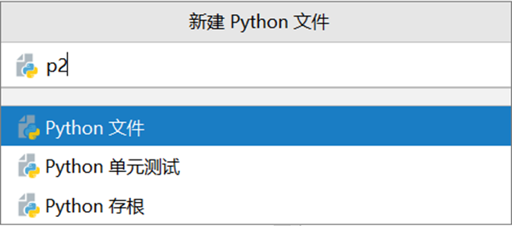
选中项目文件夹bigdata
敲回车键

Slide 19
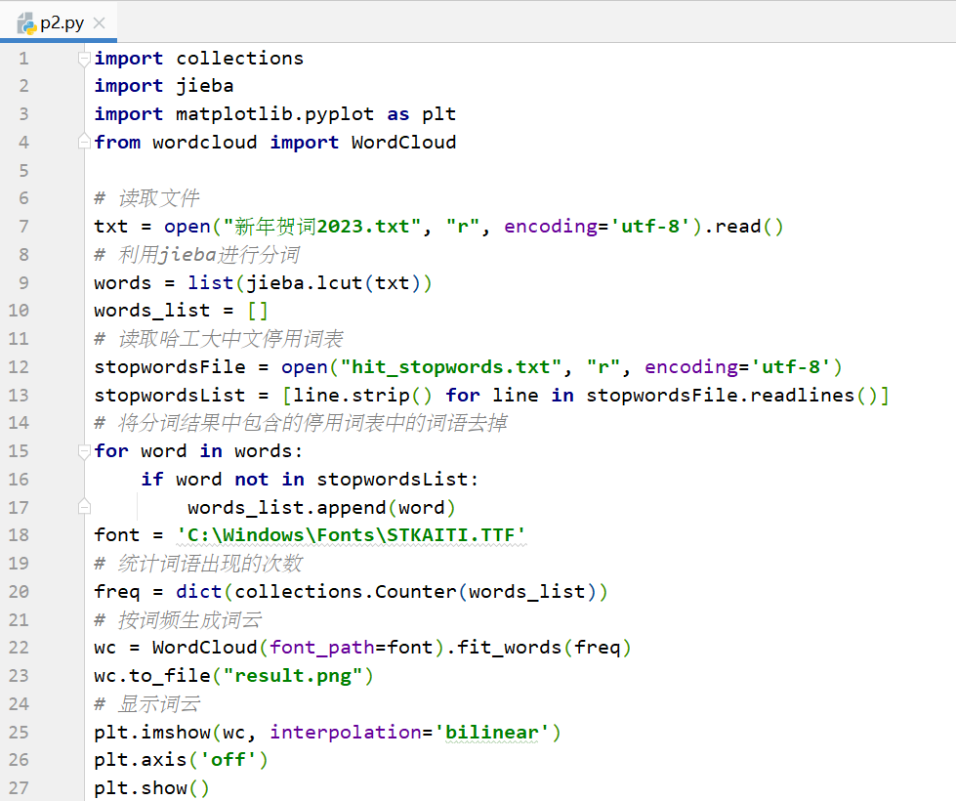
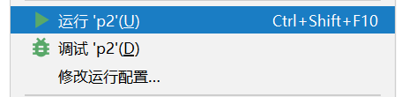
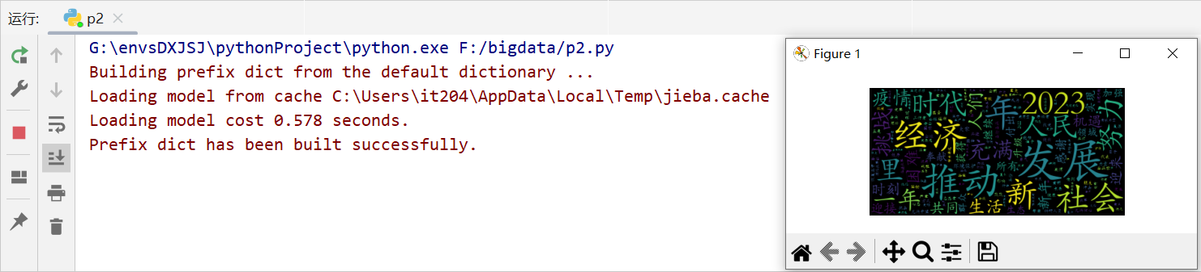
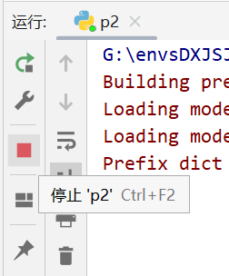
结束程序运行

Slide 20
谢谢！

